Slide 1


Slide 2

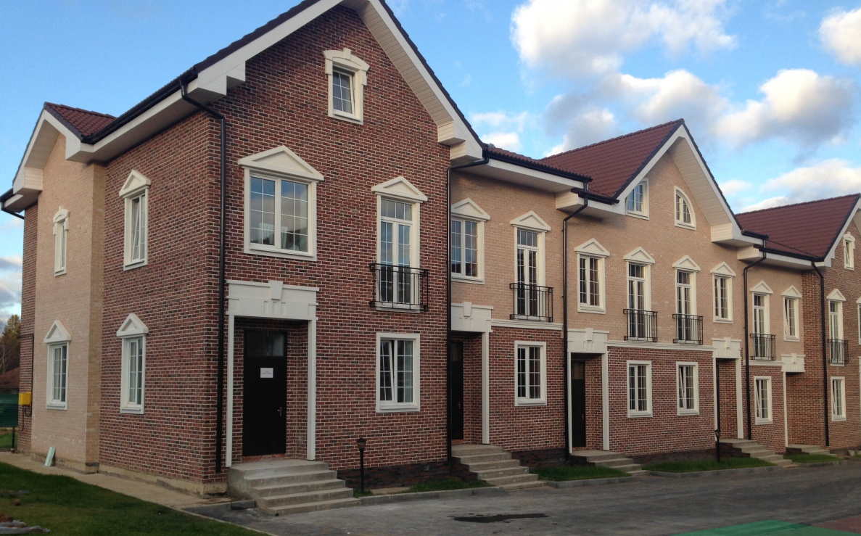
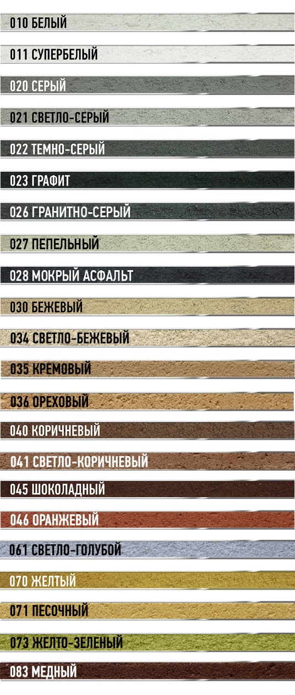
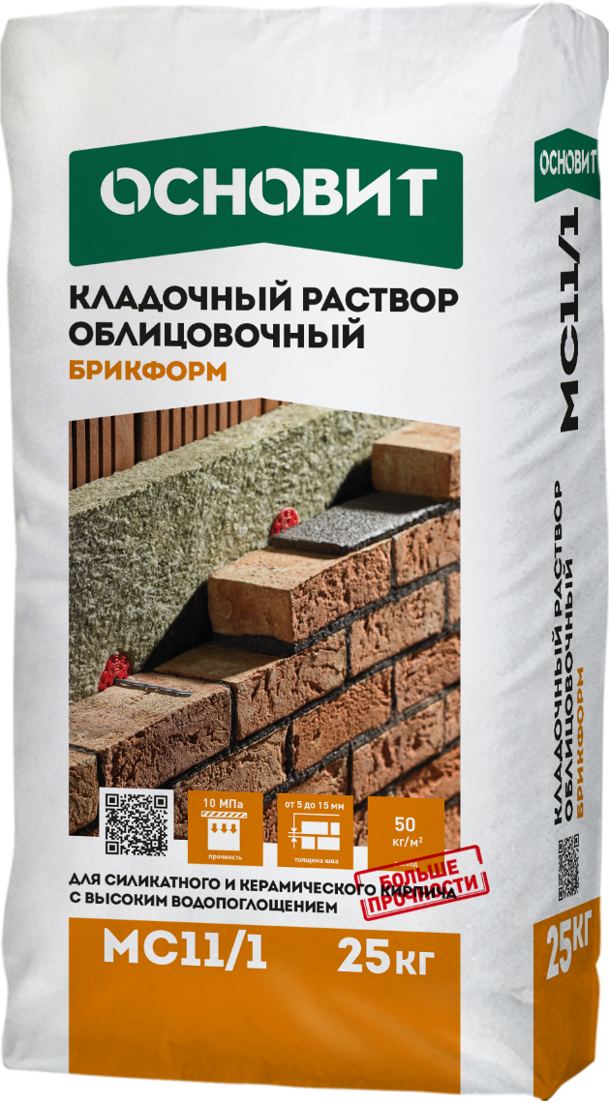
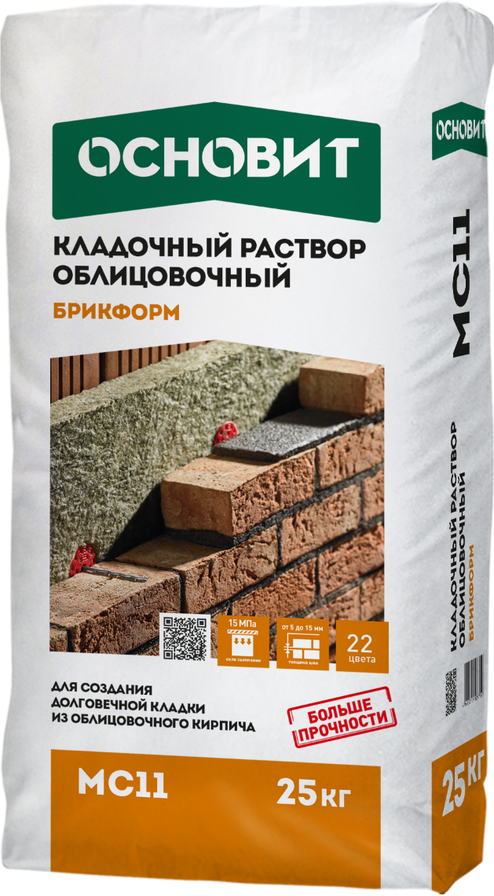
АССОРТИМЕНТ ЦВЕТНЫХ КЛАДОЧНЫХ РАСТВОРОВ

Slide 3
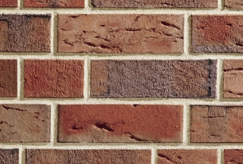

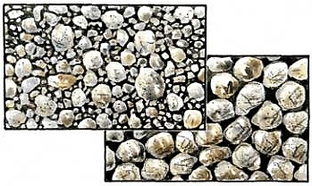
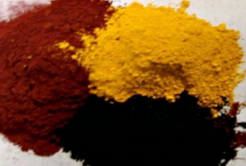
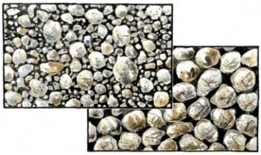
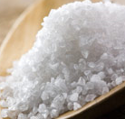


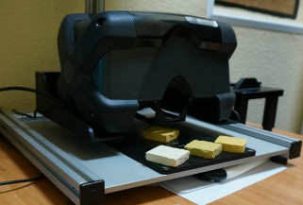
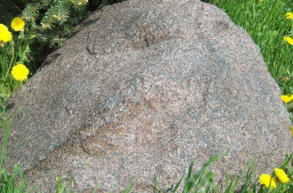
ПРЕИМУЩЕСТВА ЦВЕТНЫХ КЛАДОЧНЫХ РАСТВОРОВ
Широкая цветовая гамма 22 цветов
ПОЛИфракционный
Песок – 4 фракции
Оттенки грязных тонов. Серая палитра.
Голубой, желто-зеленый, светло-бежевый.
Максимальная светостойкость
(пигмент Байферрокс 8 балов из 8 по шкале BWS
Цветостойкость раствора в процессе эксплуатации
Минимальное содержание щелочей И солей в растворе
Отсутствие высолообразования
Гарантированная марочная прочность и
адгезия к кирпичу, морозостойкость 100 циклов
МОНОфракционный песок
Долговечность кладочной облицовки
Двойной контроль цвета: визуальный и прибор
(X-RITE)
Стабильность цвета от партии к партии

Slide 4
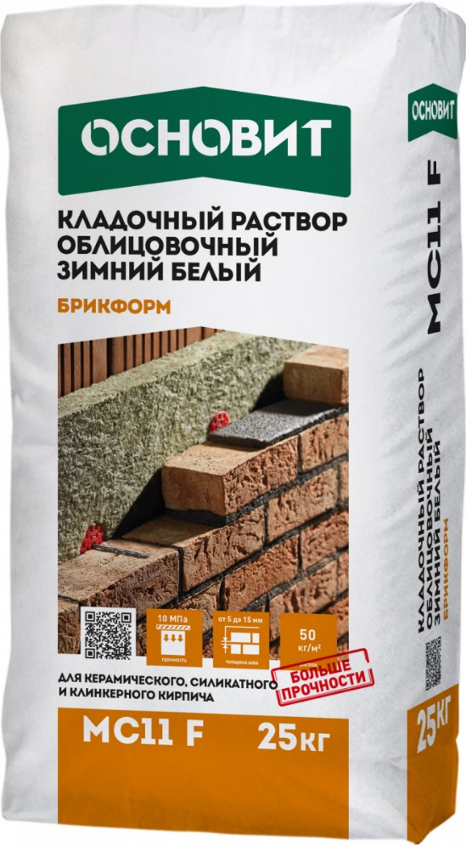

ЗИМА – ВРЕМЯ «ЗИМНЕЙ СЕРИИ» ОСНОВИТ
БРИКФОРМ МС11 F
БРИЙФОРМ МС11/1 F
Цветные кладочные растворы
для возведения стен и конструкций из кирпича с нормальным и высоким водопоглощением – для работы при температуре до -10°С.
22 цвета
Стойкий пигмент
Специальный «зимний» полимер
Противоморозная добавка
Оптимальное открытое время
Идеальный гранулометрический состав
Оптимальная жизнеспособность
ВСЕ ЦВЕТА ЛЕТА - ЗИМОЙ

Slide 5
ЦВЕТНЫЕ КЛАДОЧНЫЕ РАСТВОРЫ
22 года строим будущее!

